Slide 1
好久不见
你 好
欢迎
HELLO
认识你很开心
Welcome
开学第一课
新学期·新开始·新朋友
Xxx小学：xiazaii老师 四年级二班

Slide 2
目
录
contents
1
班级介绍
2
守纪律
3
懂礼貌
4
讲卫生
5
好习惯

Slide 3
班级介绍

Slide 4
新学期寄语
从今天开始，你们55个同学和李老师，还有张老师一起组成了一个新的大家庭：一年级2班。大家要团结友爱，互相帮助，使每一个小朋友都能快快乐乐地学习和进步，共同建设好我们的大家庭。
我是熊猫小学一年级2班的小学生。
我们的学校是
我们的班级是
熊猫小学
一年级2班

Slide 5
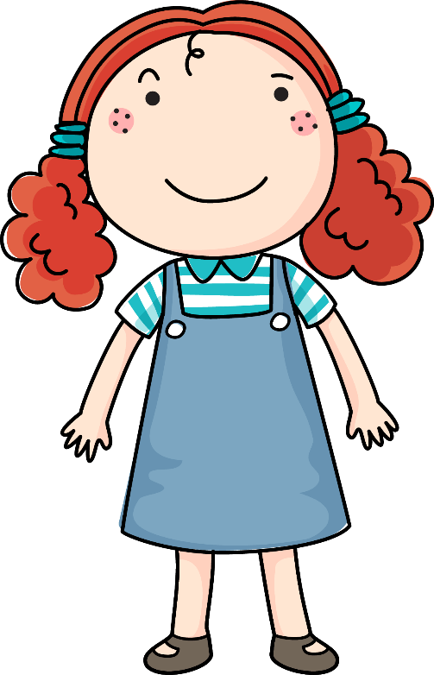
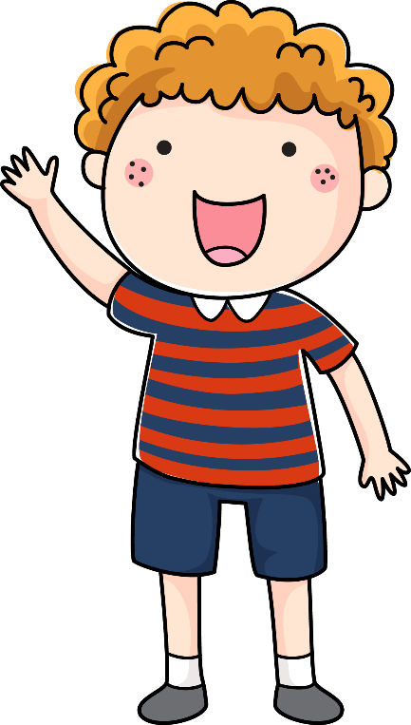
班级介绍
全班
男生
55人
女生
33人
22人

Slide 6
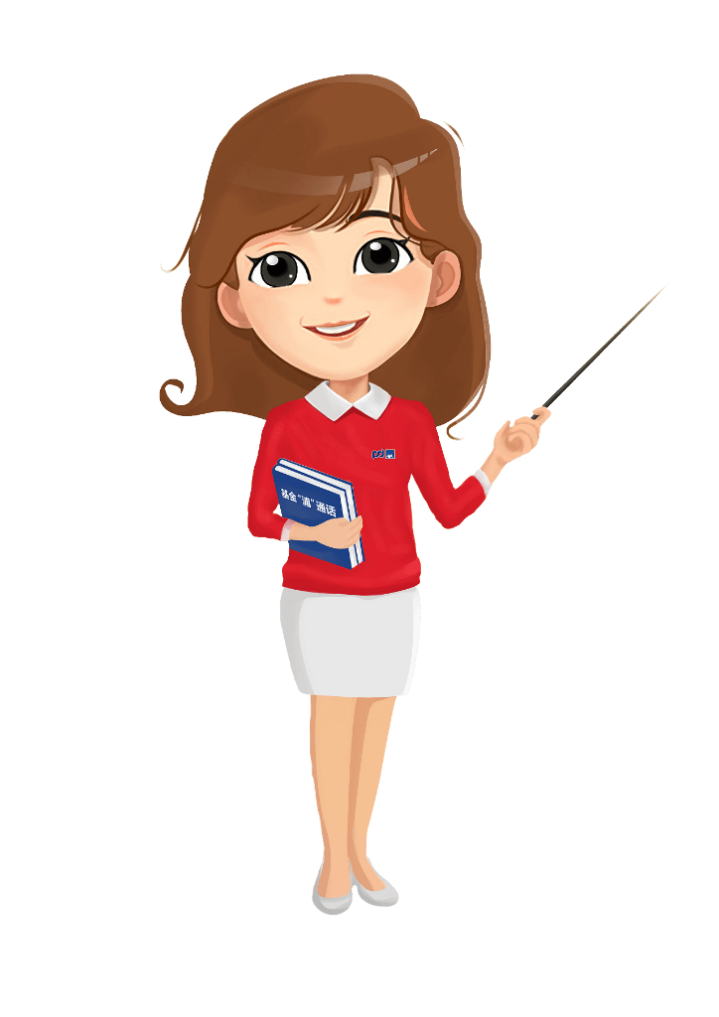
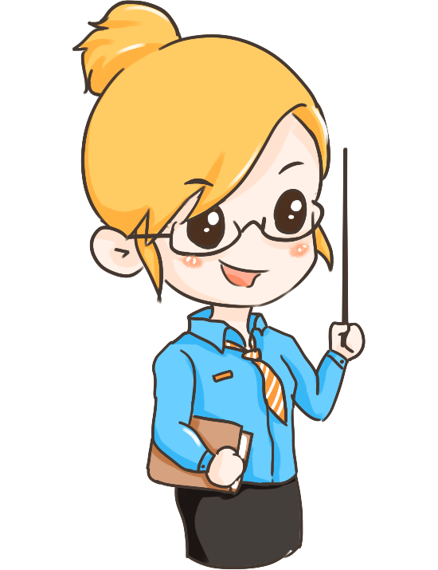
任课老师介绍
语文老师：刘老师
班主任：古老师
联系电话：12345678910
联系电话： 12345678910
数学老师：李老师
联系电话： 12345678910

Slide 7
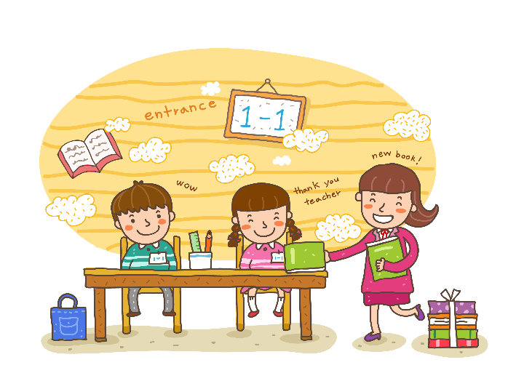
课程时间介绍
上午 | 7:55-8:25 | 早操及大课间活动
 | 8:25-9:05 | 第一节课
 | 9:13-9:53 | 第二节课
 | 10:01-10:41 | 第三节课
 | 10:50-11:30 | 第四节课
下午 | 14:30-14:45 | 午读
 | 14:45-15:25 | 第五节课
 | 15:25-15:30 | 眼保健操
 | 15:40-16:20 | 第六节课

Slide 8
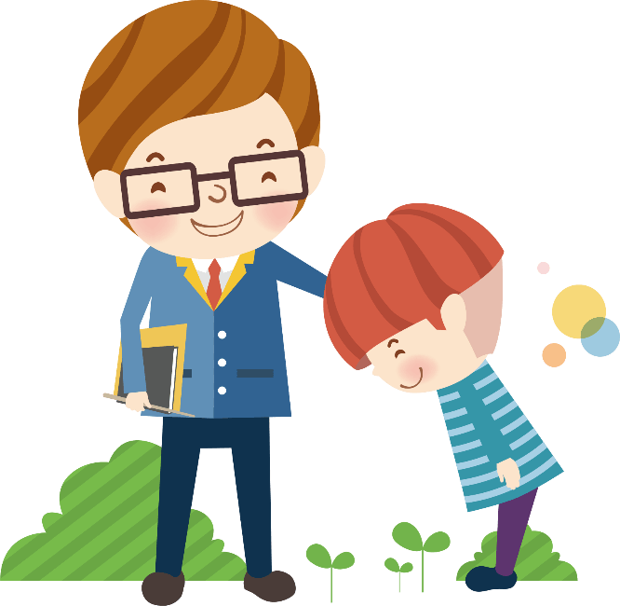
学生日常规范
播种一种习惯
养成良好的卫生习惯，班内自觉做好值日生工作，经常保持教室及学校公共场所的清洁卫生。
播种一种性格
播种一种行为
爱护公物财物，爱护花草树木，做到不乱涂墙壁、桌、凳等，不坐桌子，不践踏花坛，不攀摘花木.
进办公室要报告，经老师同意方可进入；

Slide 9
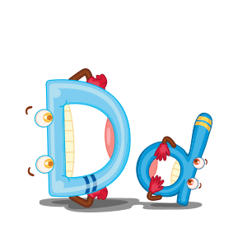
学生日常规范
上学不带玩具等和学习无关的东西到学校。
穿戴好校服，佩戴好校卡。
自行整理并带齐当天课程的课本、作业本、文具、学具。
按时起床，不睡懒觉。

Slide 10
守纪律

Slide 11
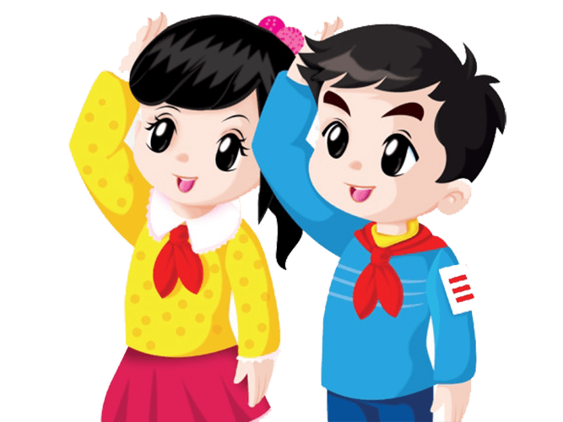
遵守纪律
一
二
进校: 穿戴整洁重仪表，备齐用品准时到； 进校说声老师好，相互问候有礼貌。
早读：勤奋好学争分秒，贵在自觉效率高； 语文数学同重要，书声琅琅气氛好。
三
四
五
六
升旗：升旗仪式要搞好，热爱祖国第一条； 齐唱国歌感情深，肃立致敬要做到。
两操： 出操集队快静齐，动作规范做好操； 每天眼操做两次，持之以恒视力保。
上课： 铃声一响教室静，专心听讲勤思考； 举手发言敢提问，尊敬师长听教导。
课间： 课间休息不吵闹，文明整洁要做到； 勤俭节约爱公物，遵循公德最重要。

Slide 12
遵守纪律
七
八
学习： 各门功课要学好，遵守纪律最重要； 预习复习要自觉，环环扣紧才生效。
作业： 审清题意独立做，格式规范不抄袭； 簿本整洁字端正，保质保量按时交。
九
十
十一
十二
活动： 科技文体热情高，体魄健壮素质好； 思想觉悟要提高，班队活动少不了。
生活： 爱惜粮食要记牢，节约水电少浪费； 服从管理加自理，遵守纪律觉悟高。
晚休： 值日卫生勤打扫，按时离班关门窗； 秩序排队回宿舍，安静洗刷不打闹。
目标： 班级公约牢记心，行为习惯常对照； 同学之间勤勉励，道德情操修养好。

Slide 13
举手发言
倾听
老师讲话，眼睛看着老师； 老师写字，眼睛看着黑板； 同学发言，认真听并看黑板； 读书时，眼睛看着书本。
发言
右手自然举起，五指并拢向上举直。站起时斜跨站起，不要把椅子推弄得响。

Slide 14
升国旗事项
国旗红，真美丽，五颗星，亮晶晶。
爱祖国，不忘记，对国旗，行个礼。
身子正，要挺直，头上帽，要摘去。
不说话，不打闹，唱国歌，声洪亮

Slide 15
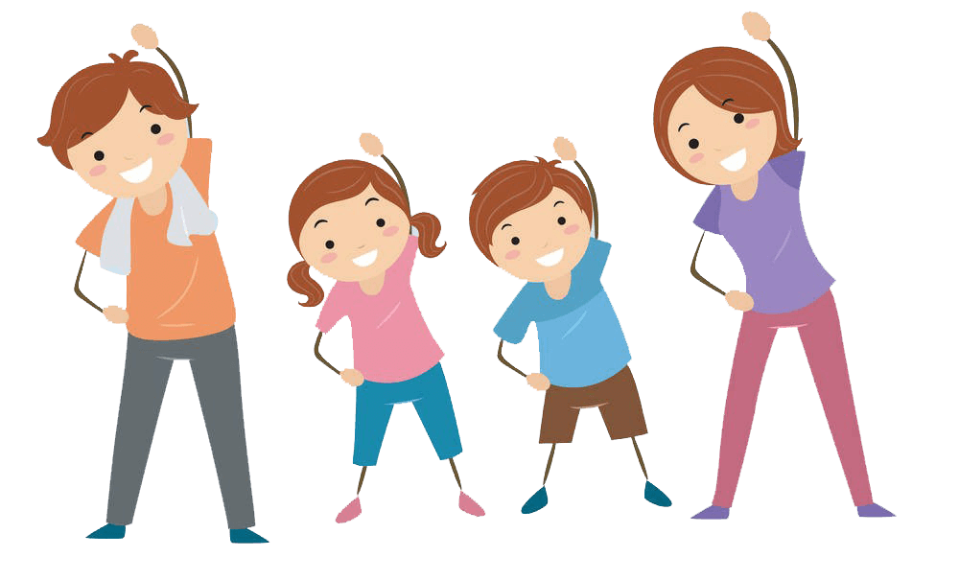
行为规范
1．第二节课下课音乐响后，当堂课老师督促同学做眼操。
2．做眼保健操要闭眼，不讲话，按节拍做。

Slide 16
安全教育问题
1、上下楼梯不要拥挤，按次序进行，如果慌里慌张的容易扭伤脚脖；如果拥挤，会发生摔伤事故；滑扶手万一摔下来，很危险。 2、课间活动要文明，追逐撵打易碰伤，谨记教导是上策。 3、打扫卫生时，一定注意不能拿扫把乱打、乱闹。 4、为了督促孩子们自律，我特意安排了课间安全监督员，发现课间或课外活动有学生有不安全的行为，安全监督员首先制止，然后报告老师，发现不安全的表现及时报告老师，老师及时教育并弥补管理上的漏洞。
5、宿舍上下铺不能打闹
校园安全：

Slide 17
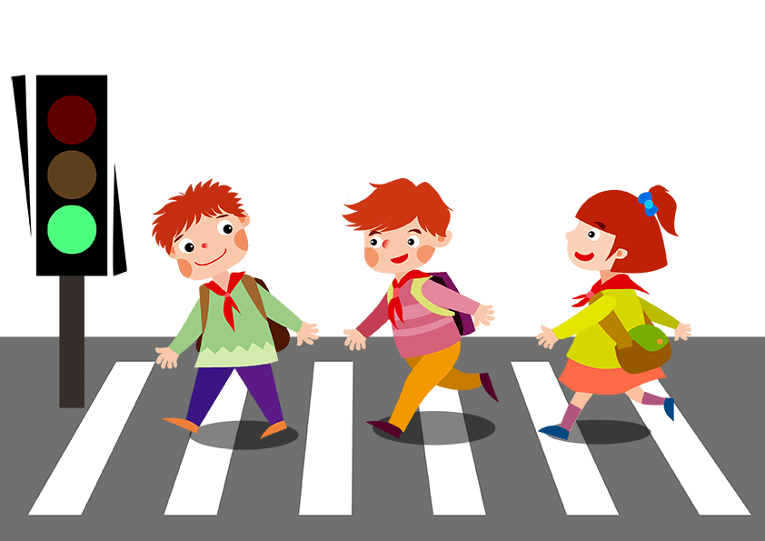
安全教育问题
校外安全：
1、告诫学生遵守交通规则，看信号灯过马路，不要横穿马路。
2、按时上学和回家，不要早到，不要在外边逗留，有不安全因素；放学按时回家，让家长放心，最好不要私自去同学家或相约到某个地方玩，如果去给家长说一声。
3、路上遇到陌生人，最好少与他们交谈，一定不能要陌生人的东西。

Slide 18
懂礼貌

Slide 19
懂礼貌
上学离家时，主动与家长招呼：“爸爸/妈妈/爷爷/奶奶我上学去了！”
放学回家，主动热情与家长招呼：“爸爸/妈妈/爷爷/奶奶我放学回来了！”

Slide 20
懂礼貌
放学时和老师同学说“再见！”
进办公室要呼“报告”并经同意后再进入。进他人房间前先轻轻敲门，经允许后再进入。
遇见老师和同学，主动问好：“老师，您早（走好）！”

Slide 21
懂礼貌
谢谢
请求他人帮助时先说“请”，得到别人帮助时必须说“谢谢！”
NO
对不起
别客气
不随便翻他人的书包，不随便拿别人的东西。
给他人带来不便时，必须主动说“对不起”，并虚心听取意见。
他人给自己带来不便时要宽宏大量，不计较，不纠缠。主动说“别客气”或“没关系”。

Slide 22
讲卫生

Slide 23
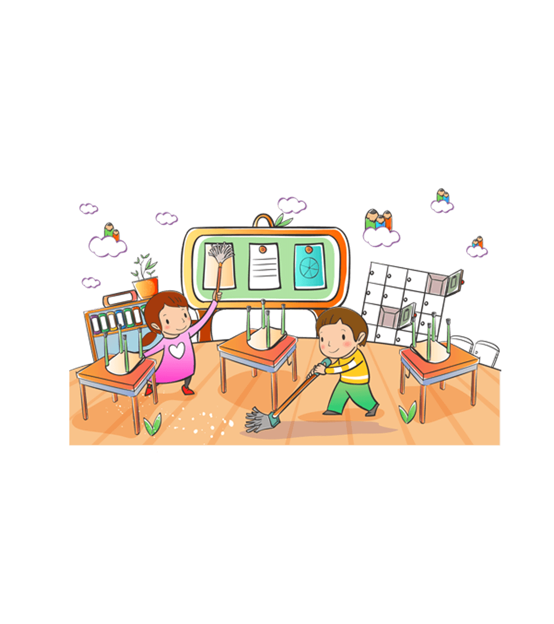
讲卫生
果皮箱，嘴大张，纸屑废品扔进箱。
教室里，楼道旁，随地吐痰不健康。
好习惯，要养成，美好环境大家创。

Slide 24
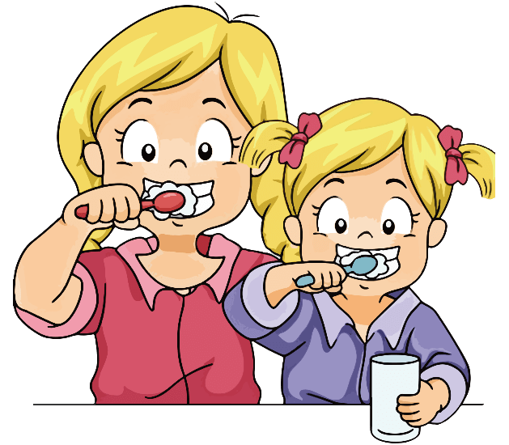
讲卫生
1．做好个人卫生，早晚要漱口涮牙；饭前便后要洗手；勤剪指甲，勤洗头；勤洗澡，勤换衣服；不暴饮暴食，不挑食；男生不留长发。
2．做好公共卫生：吐痰入盂，不乱扔果皮纸屑；发现学校教室和活动场所的果皮纸屑主动拾捡；爱护厕所卫生，不乱解大小便；打扫卫生，先洒水后扫地，桌凳洁净整齐；门窗灯具无尘；卫生工具整齐摆放在指定地点。

Slide 25
好习惯

Slide 26
正确坐姿
背靠椅子背或坐端正，双脚不交叉，要抬头、要挺胸、平肩，两眼正视黑板，双手放在桌上交手正坐，双脚不在地面乱点乱擦。

Slide 27
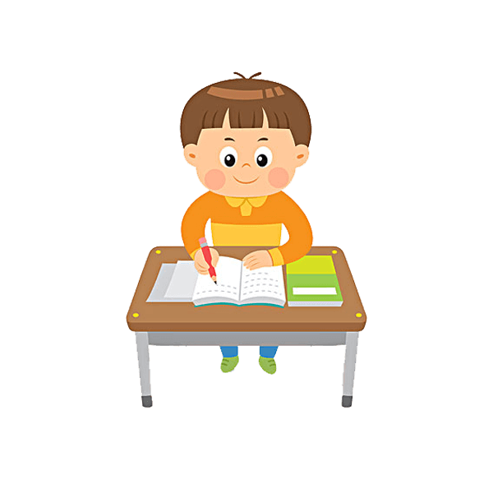
正确坐姿
拇指、食指捏着，三指、四指托着，小指往里藏着，笔杆向后躺着，笔尖向前斜着。

Slide 28
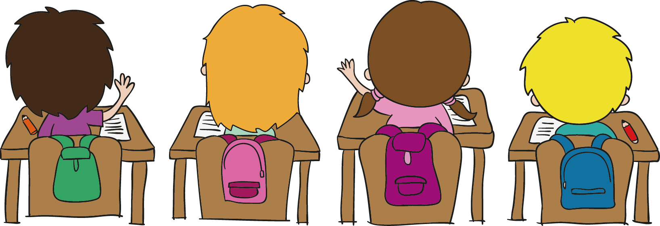
作业要求
认真、按时、独立完成各科作业，写字要注意姿势，书写端正。
作业有错及时订正，不拖拉，家庭作业要在第二天晨读前交给组长。
用铅笔做作业，认真学写钢笔，力求清楚端正。

Slide 29
好久不见
你 好
欢迎
HELLO
认识你很开心
Welcome
演示完毕 谢谢观看
新学期·新开始·新朋友
Xxx小学：xiazaii老师 四年级二班

